Slide 1
小程序实训开班
中公教育优就业IT培训研究院 ● UI研究院
Notes:
授权字体：方正兰亭黑简、方正兰亭黑粗。

Slide 2
目 录
一、自我介绍
二、实训开篇（小程序是什么）
三、实训授课安排
四、实训答辩
中公教育优就业IT培训研究院 ● UI研究院
Notes:
授权字体：方正兰亭黑简、方正兰亭黑粗。

Slide 3
一、自我介绍
中公教育优就业IT培训研究院 ● UI研究院
Notes:
授权字体：方正兰亭黑简、方正兰亭黑粗。

Slide 4

一
自我介绍
姓名 家乡
小程序讲师
关于我的三个关键词
Keywords about me
80后
编程
旅游
▶详情页概念 ▶详情页入口 ▶详情页作用 ▶互动提问
Notes:
授权字体：方正兰亭黑简、方正兰亭黑粗。

Slide 5
一
自我介绍
专业
计算机
我
主
修
哦！
程序员！
码农！
有的时候也可以叫 程序猿
现在是编程讲师
▶详情页概念 ▶详情页入口 ▶详情页作用 ▶互动提问
Notes:
授权字体：方正兰亭黑简、方正兰亭黑粗。

Slide 6

一
小结互动
互动1：
可以向老师提2个问题
互动2：
向同学提2个问题
▶详情页概念 ▶详情页入口 ▶详情页作用 ▶互动提问
Notes:
授权字体：方正兰亭黑简、方正兰亭黑粗。

Slide 7
二、小程序是什么
中公教育优就业IT培训研究院 ● UI研究院
Notes:
授权字体：方正兰亭黑简、方正兰亭黑粗。

Slide 8
二
小程序是什么
官方定义
不是HTML5
即用即走，随手可得
用完即走
无需卸载的“轻APP”
可以理解为在微信内打开APP
一次开发，多端兼容
拥有离线能力
优秀的操作体验
一次开发，多端兼容
优秀的操作体验
优秀的操作体验
▶构成形式（广义） ▶构成形式（狭义） ▶互动提问
Notes:
授权字体：方正兰亭黑简、方正兰亭黑粗。

Slide 9
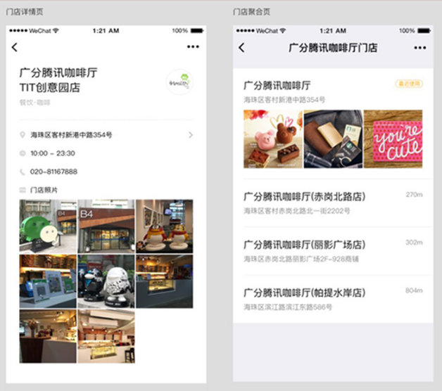
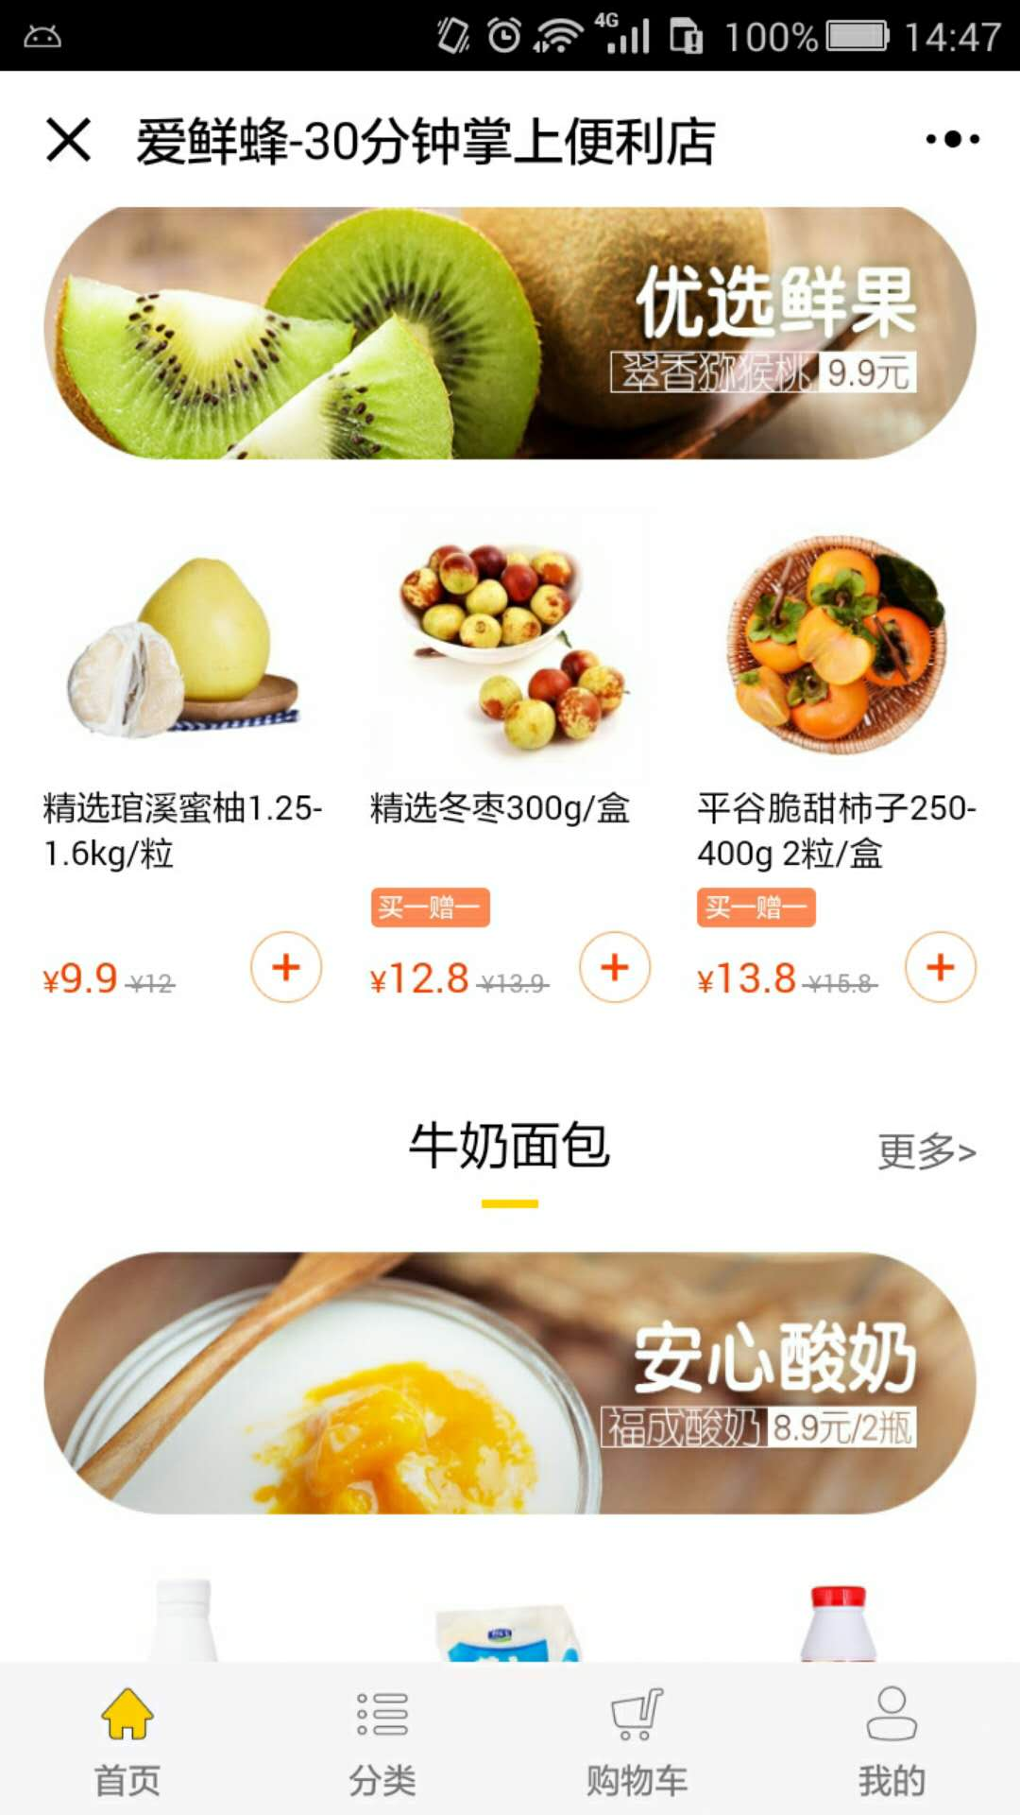
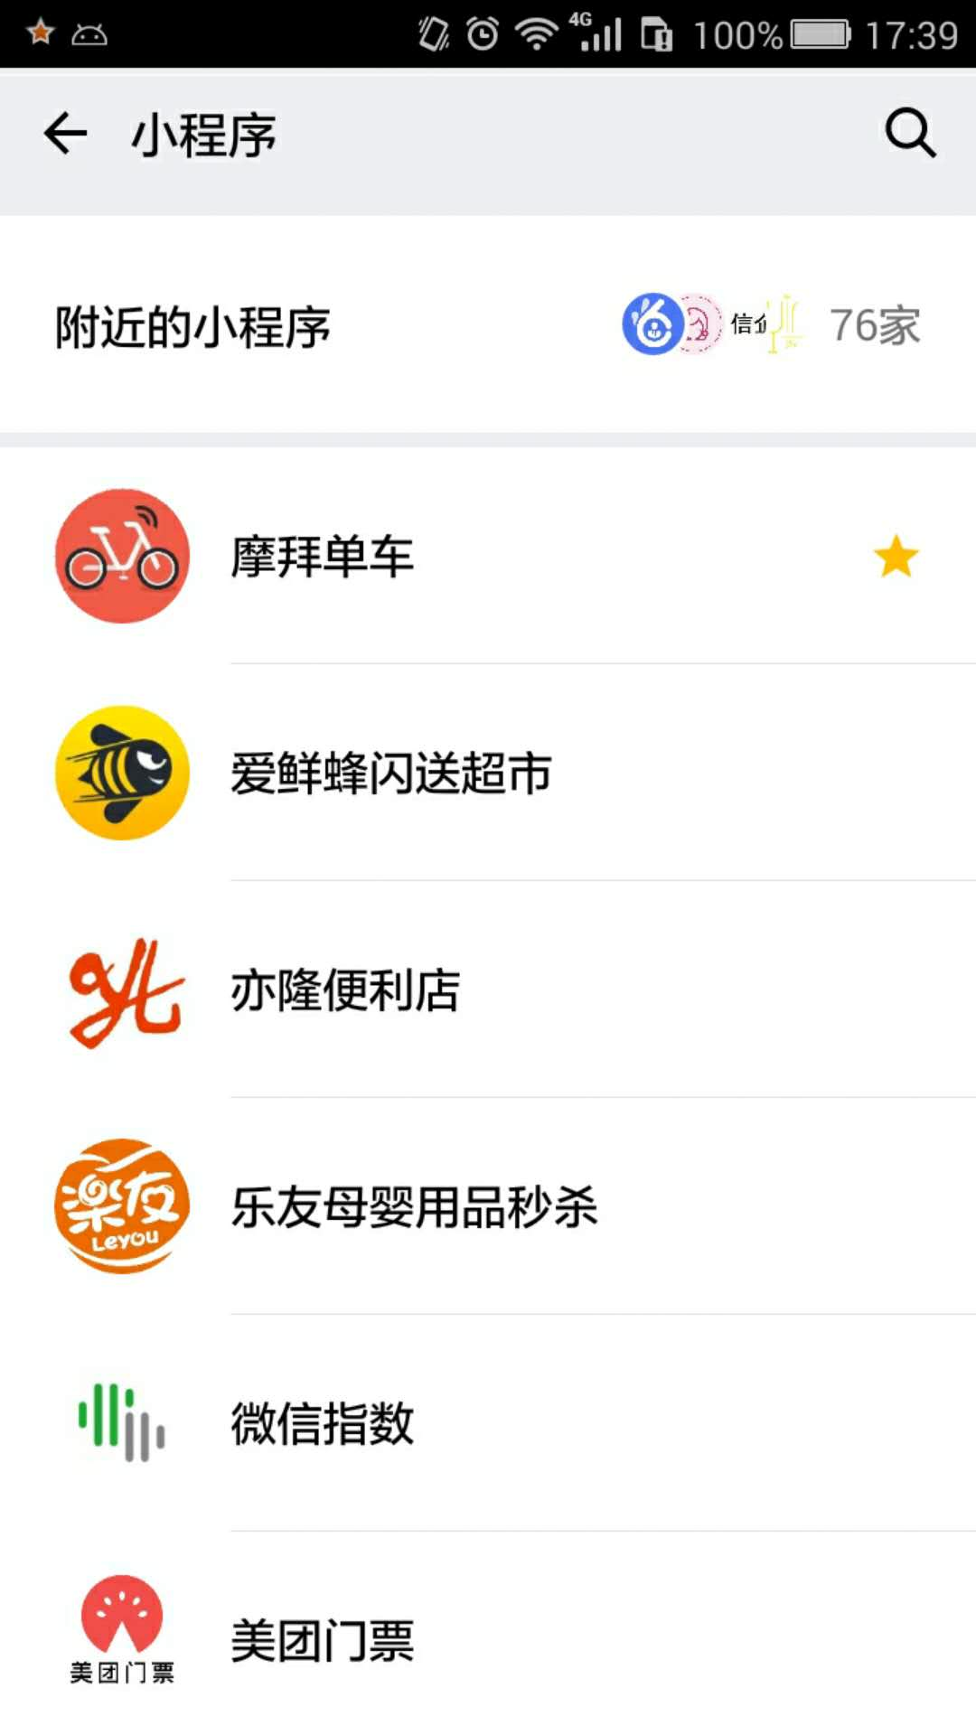
二
小程序是什么
（二）小程序案例
门店小程序
电商小程序
公众号后台直接生成，绑定50家
第三方技术开发
▶构成形式（广义） ▶构成形式（狭义） ▶互动提问
Notes:
授权字体：方正兰亭黑简、方正兰亭黑粗。

Slide 10
二
小结互动
提问1：
小程序到底可以做些什么？
提问2：
说说我们身边接触到的小程序？
▶构成形式（广义） ▶构成形式（狭义） ▶互动提问
Notes:
授权字体：方正兰亭黑简、方正兰亭黑粗。

Slide 11
三、实训授课安排
中公教育优就业IT培训研究院 ● UI研究院
Notes:
授权字体：方正兰亭黑简、方正兰亭黑粗。

Slide 12
三
实训授课安排
（一）授课内容和时间
第一天：注册小程序
第二天：介绍小程序事件系统
第三天：小程序组件
第四天：小程序wxml语法
第五天：小程序API介绍
▶详情页设计流程 ▶卖点提炼 ▶运营设计思维 ▶互动提问
Notes:
授权字体：方正兰亭黑简、方正兰亭黑粗。

Slide 13
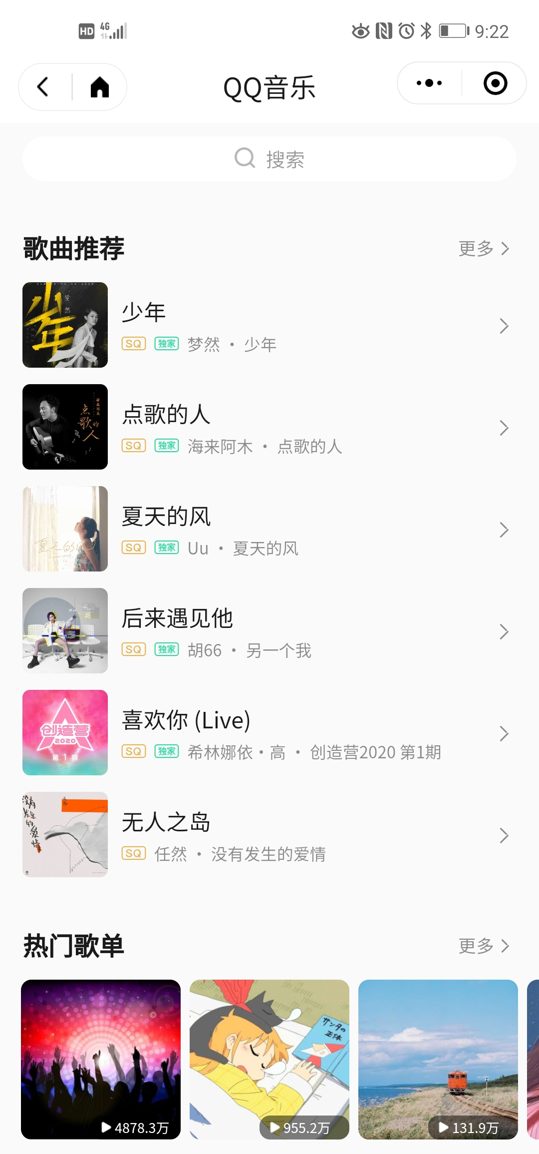
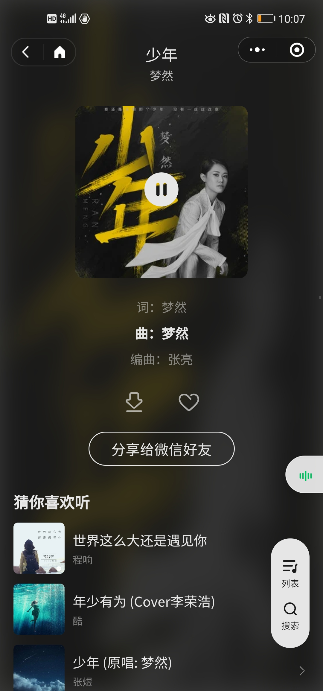
三
实训授课安排
（二）案例展示
QQ音乐
▶详情页设计流程 ▶卖点提炼 ▶运营设计思维 ▶互动提问
Notes:
授权字体：方正兰亭黑简、方正兰亭黑粗。

Slide 14
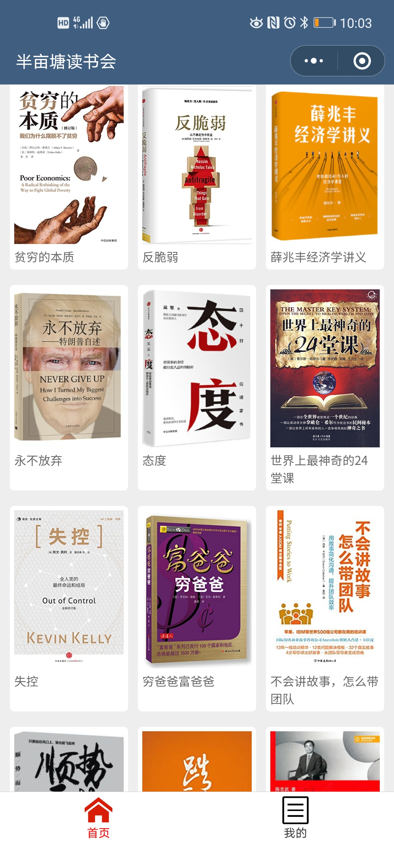
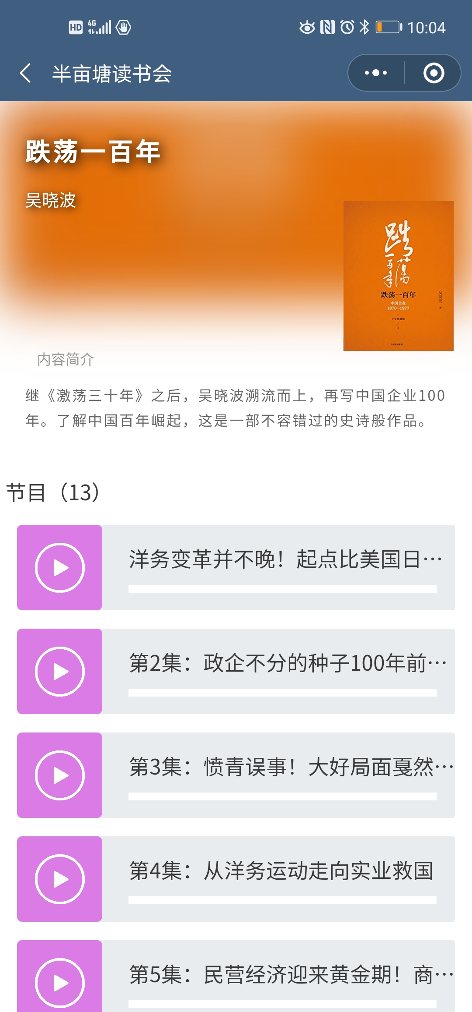
三
实训授课安排
（二）案例展示
有声读书会
▶详情页设计流程 ▶卖点提炼 ▶运营设计思维 ▶互动提问
Notes:
授权字体：方正兰亭黑简、方正兰亭黑粗。

Slide 15
三
小结互动
提问1：
最期待能做出的哪个作品？
提问2：
对授课内容有哪些疑问？
▶详情页设计流程 ▶卖点提炼 ▶运营设计思维 ▶互动提问
Notes:
授权字体：方正兰亭黑简、方正兰亭黑粗。

Slide 16
四、实训答辩
中公教育优就业IT培训研究院 ● UI研究院
Notes:
授权字体：方正兰亭黑简、方正兰亭黑粗。

Slide 17
四
实训答辩
（一）答辩要求
1.分组学习，作业按组提交
2.学生分组，学习小组要有队标、口号
▶详情页设计流程 ▶卖点提炼 ▶运营设计思维 ▶互动提问
Notes:
授权字体：方正兰亭黑简、方正兰亭黑粗。

Slide 18
四
实训答辩
（二）全员互动
1.互相认识（和周围的人交流，熟悉彼此）
4.建立学习小组（以4至5人为单位成一组，选出组长；集思广益——确认队标、口号）
3.学生自我介绍（姓名、籍贯、爱好、未来职业规划、是否升本或考研等）
4.小组上台展示
▶详情页设计流程 ▶卖点提炼 ▶运营设计思维 ▶互动提问
Notes:
授权字体：方正兰亭黑简、方正兰亭黑粗。

Slide 19
三
小结互动
互动1：
全员互动交流
互动2：
成立学习小组，小组上台展示
互动3：
学员自我介绍
▶详情页设计流程 ▶卖点提炼 ▶运营设计思维 ▶互动提问
Notes:
授权字体：方正兰亭黑简、方正兰亭黑粗。

